Slide 1
H-NS0电子学设计进展
曹喆 秦家军 赵雷
中国科学技术大学
2026.4.7

Slide 2
Outline
H-NS0电子学系统
T0/触发/末端晶体电子学进展
MIC6电子学进展
USTC-MAPS电子学进展
LGAD电子学进展
现场安装调试

Slide 3
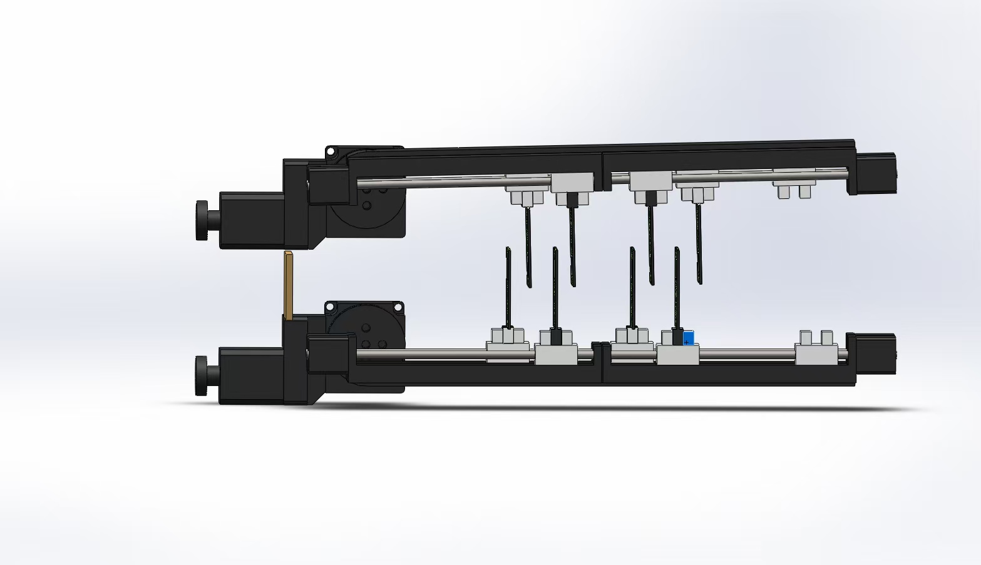
H-NS0整体结构
USTC
MAPS
MIC6
Arm1
Target
beam
DC LGAD
T₀
Arm2
Tirgger
末端晶体

Slide 4
读出电子学系统
T0/触发/末端晶体：共一套
  转接板+前放+TDM
MIC6：左右支臂各4套
  载板+RU
USTC MAPS：左右支臂各1套
  载板+RU
LGAD：左右支臂各1套
  载板+数据汇总板

Slide 5
Outline
H-NS0电子学系统
T0/触发/末端晶体电子学进展
MIC6电子学进展
USTC-MAPS电子学进展
LGAD电子学进展
现场安装调试

Slide 6
触发逻辑设计
“101”逻辑
  输入三通道信号，1、3通道信号为1且2通道信号为0时向TDC传达触发信号，用于检测粒子飞行方向在一条直线上
束流
1
2
3

Slide 7
修改FPGA逻辑实现101触发
将三个触发输入信号到TDC上，输出耦合后的触发信号。为避免真实信号延迟错位，可通过TDC的参数配置调节每道输入的延迟和展宽，确保输出符合“101”逻辑

Slide 8
Felix联调
将Ultrascale系列FPGA代码移植到7系列FPGA
在CCNU完成与DAQ联调

Slide 9
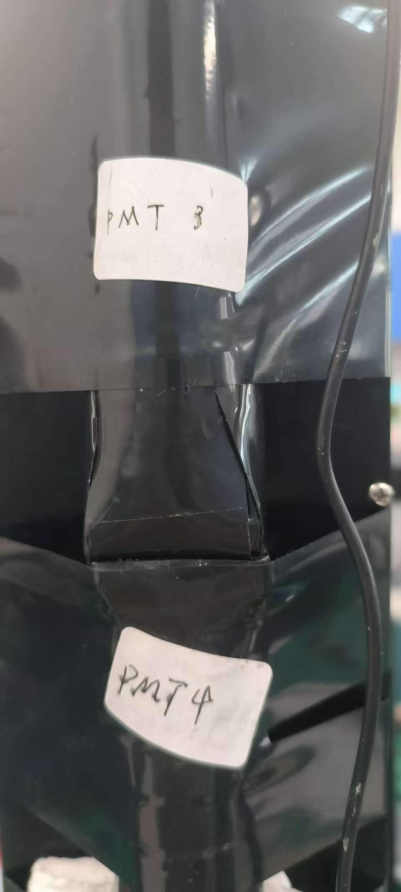
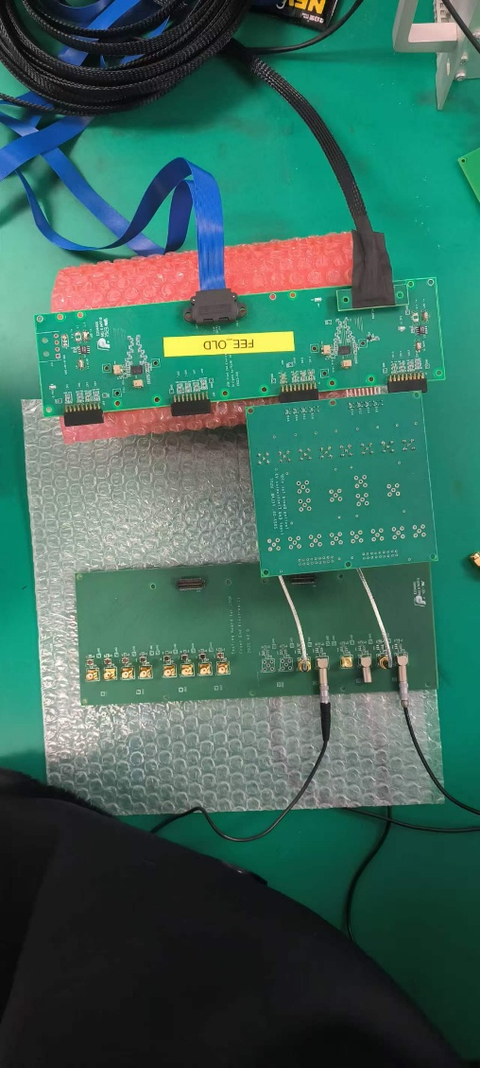
探测器电子学联调
探测器部分
  两PMT管竖直相对，管前端为闪烁体
  当有宇宙线竖直穿过两个闪烁体时，可以检测到两通道的符合信号，TDC输出时间数据并计算时间精度
电子学部分
  信号从PMT接入转接板，再接到衰减器（后续已优化），然后到单端转差分转接板，送入FEE，通过Samtec连接器接入TDM模块的FPGA TDC，并在上位机进行数据分析

Slide 10
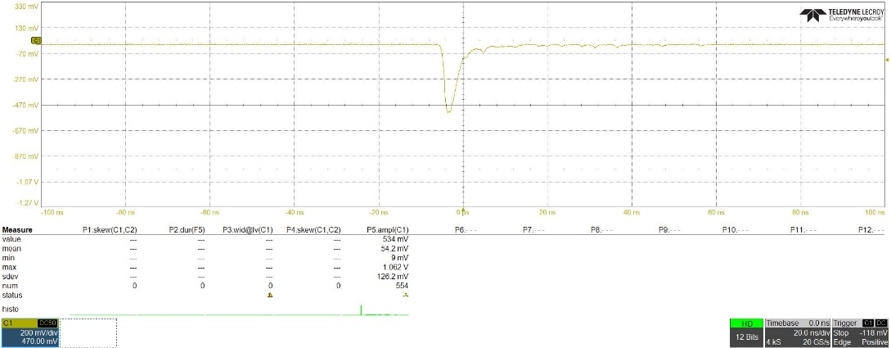

新闪烁体探测器的波形
  滨松PMT
  波形前沿较好
  部分大信号幅度过大（远大于1V），超过电子学输入范围（500mV），需要进行衰减

Slide 11
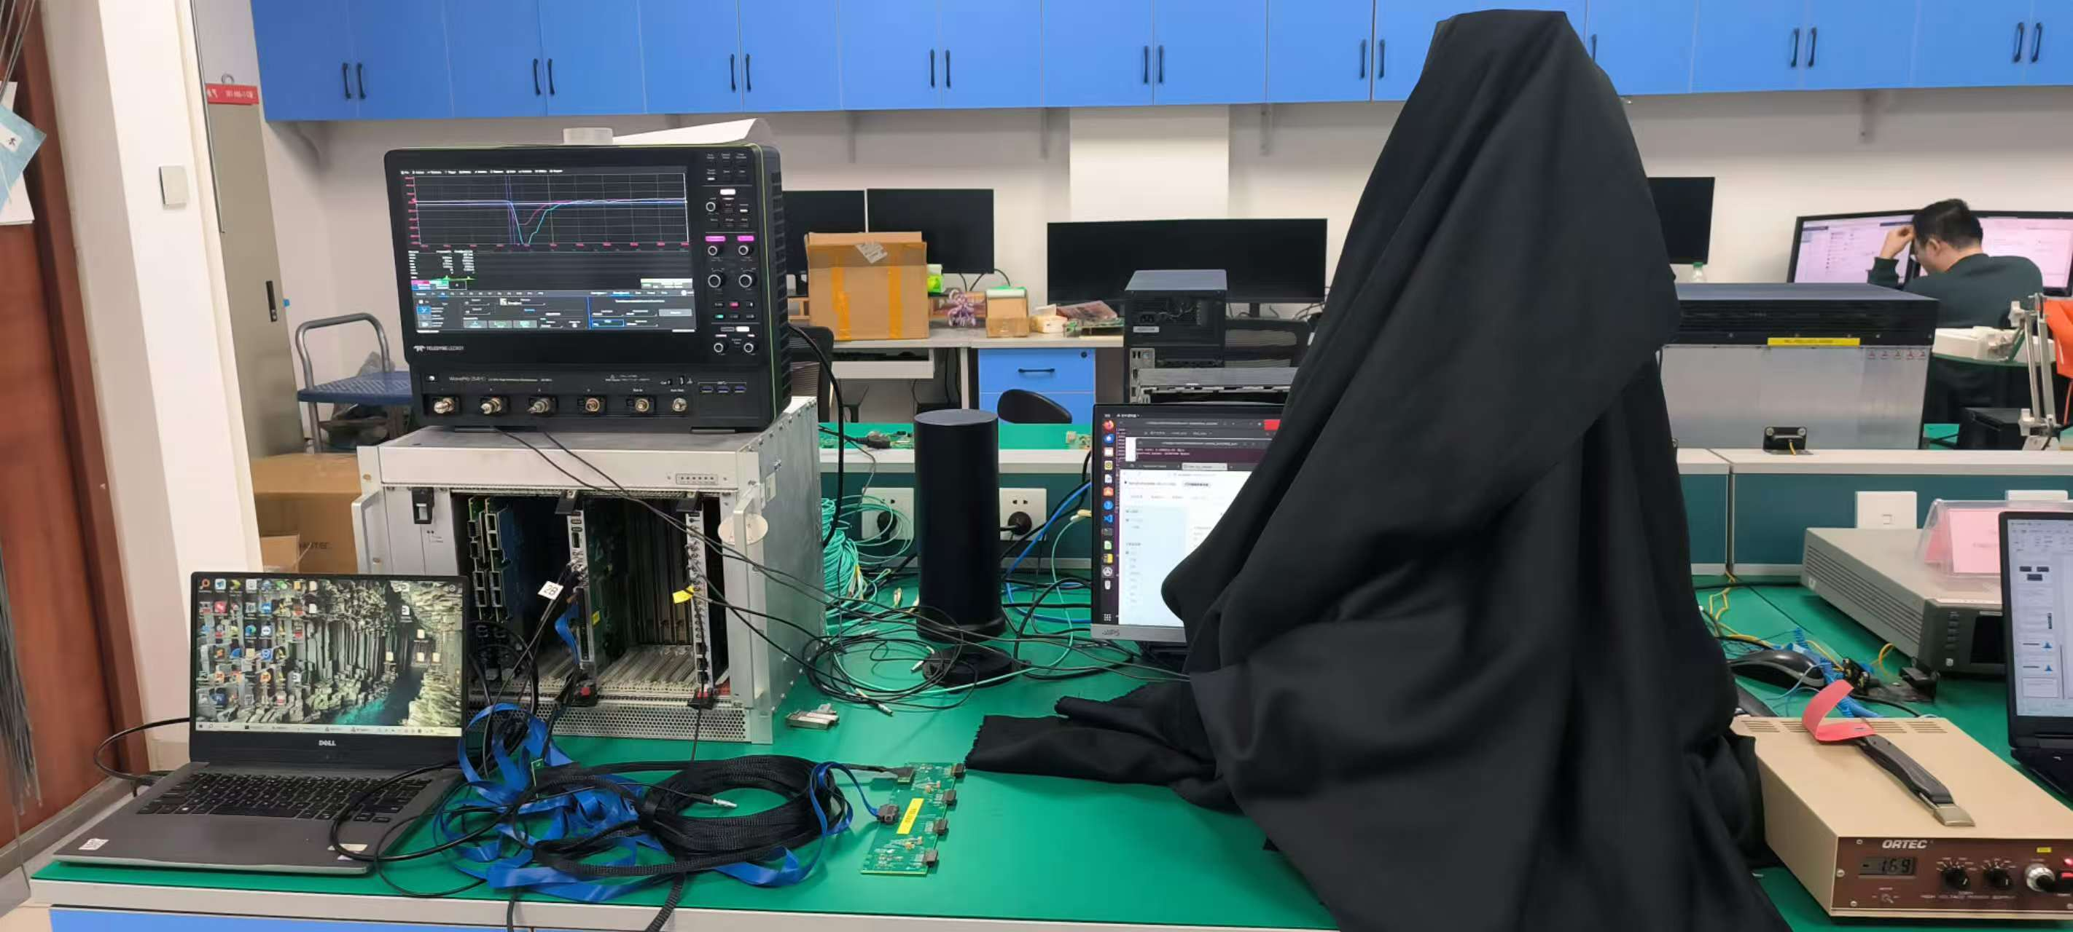
测试现场图
放射源测试
  Cs¹³⁷计数率太低，Sr⁹⁰面源时间分辨差
宇宙线测试

Slide 12
使用读出电子学测量
实验1：外置衰减器，PMT高压1800 V时，时间分辨276 ps
实验2：外置衰减器， PMT高压1700 V时，时间分辨277 ps
实验2：调整前放板电路参数，进行板上衰减，取消外置衰减器， PMT高压1700 V时，时间分辨249 ps

Slide 13
使用高性能示波器测量
力科WavePro 254HD
  2.5 GHz，20 Gsps
实验1：PMT高压为1700 V，触发阈值-80mV，时间精度310 ps
实验2：PMT高压为2000 V，触发阈值-150mV，时间精度309 ps
实验3：PMT高压为2200 V，触发阈值-150mV，时间精度约349 ps

Slide 14
Outline
H-NS0电子学系统
T0/触发/末端晶体电子学进展
MIC6电子学进展
USTC-MAPS电子学进展
LGAD电子学进展
现场安装调试

Slide 15
测试进展
完成与DAQ的联调
完成通过DAQ对MIC6载板的配置
完成对MIC6载板发送数据的读出并送至DAQ
完成时间戳的读出与复位

Slide 16
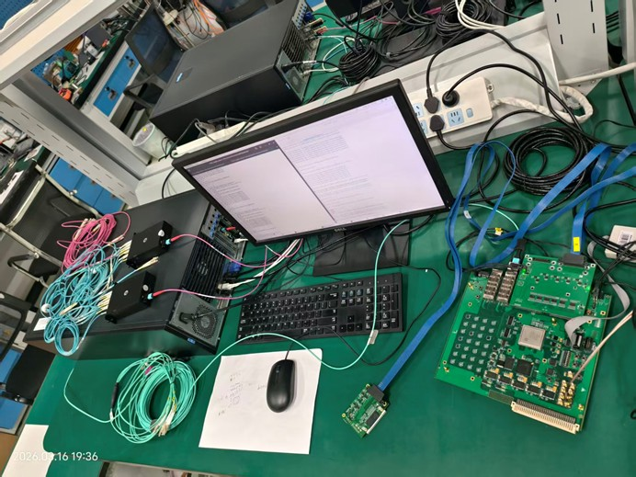
现场照片

Slide 17
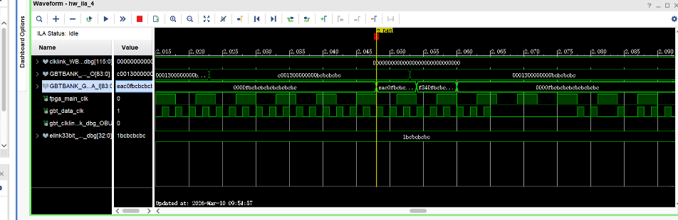
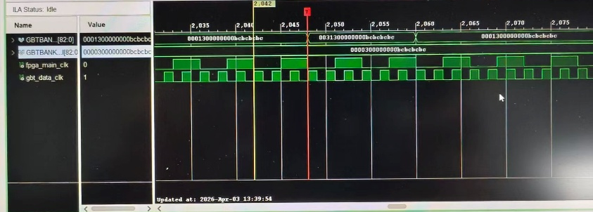
与DAQ的联调
完成与DAQ的连接，双方可互相收发数据
完成DCS模块的验证，当DAQ发送DCS请求时，会回复DCS应答
完成TS模块的验证，发送TS请求时收到DAQ回复的TS信号
与DAQ进行10 h数据发送稳定性测试，无误码现象
接收到DAQ发送的DCS和应答
接收到DAQ应答的TS

Slide 18
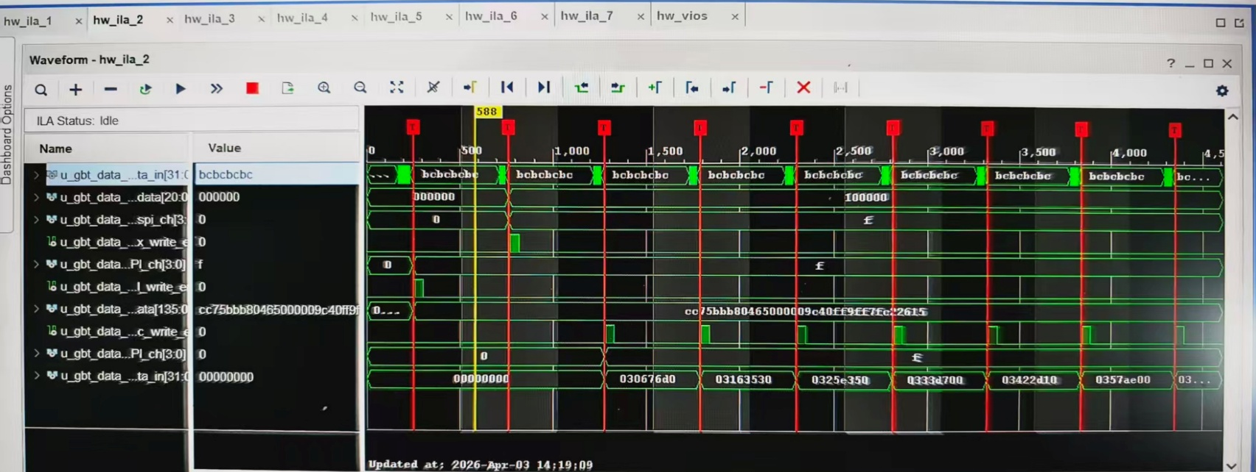
完成通过DAQ对MIC6载板的配置
从ila可以看到通过脚本配置DAQ进行命令下发，RU收到DAQ下发的命令对MIC6载板进行配置
载板也可以正确响应配置信息，如DAC输出电压改变
接收并解包DAQ发送的配置MIC6载板的配置命令

Slide 19
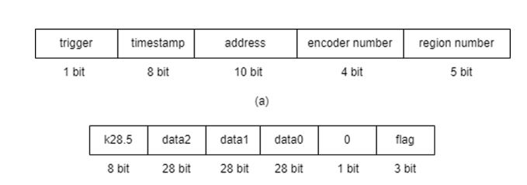
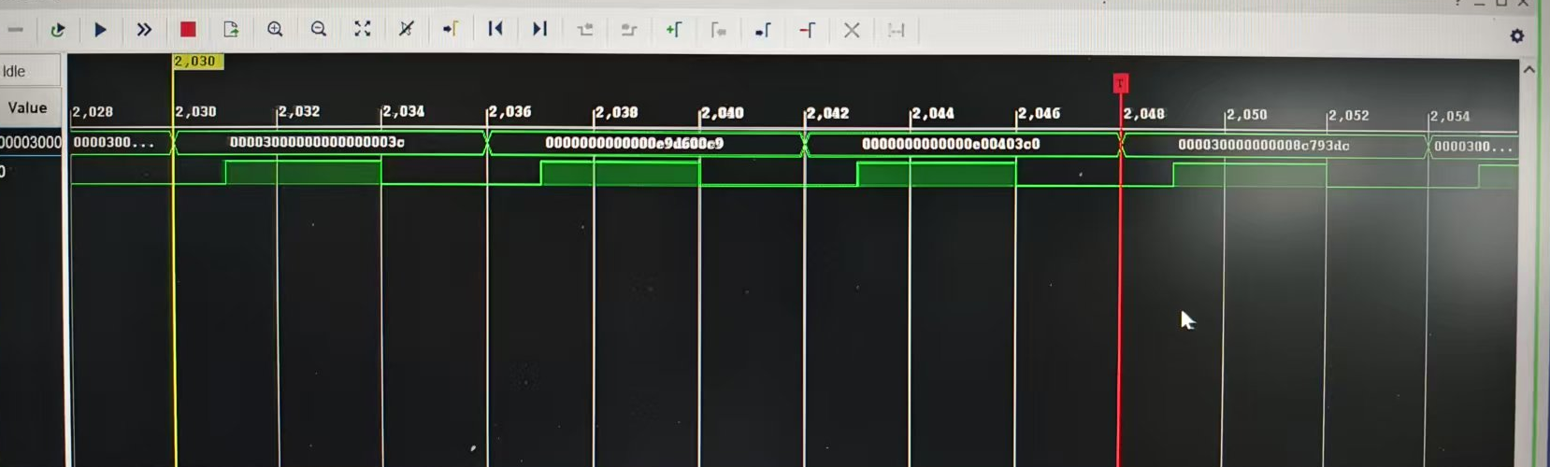
完成对MIC6载板发送数据的读出并送至DAQ
将载板发送的88 bit数据拆分成3组28 bit的数据分别打上相同的时间戳，通过flag信号保留需要发送出去的数据，向DAQ发送
向DAQ发送的数据分为2帧，第一帧是时间戳，第二帧是1bit 板号 +
2bit 通道号 + 1’b0 + 28bit 数据
载板数据结构
发送至DAQ的数据格式

Slide 20
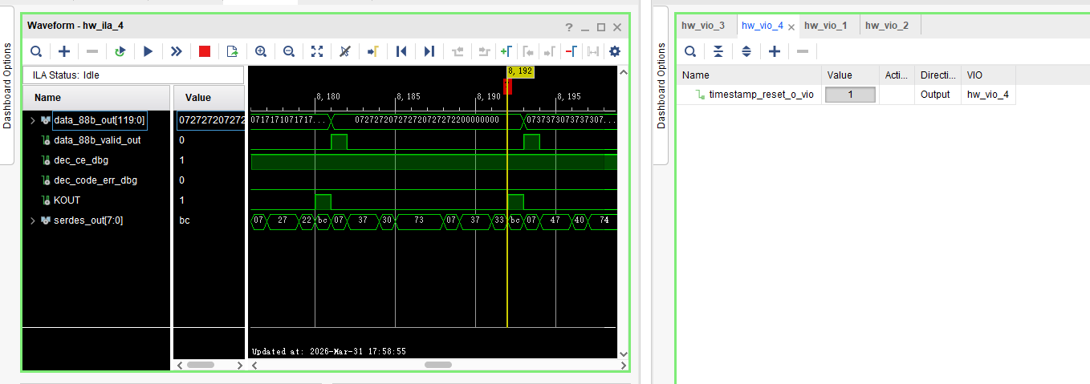
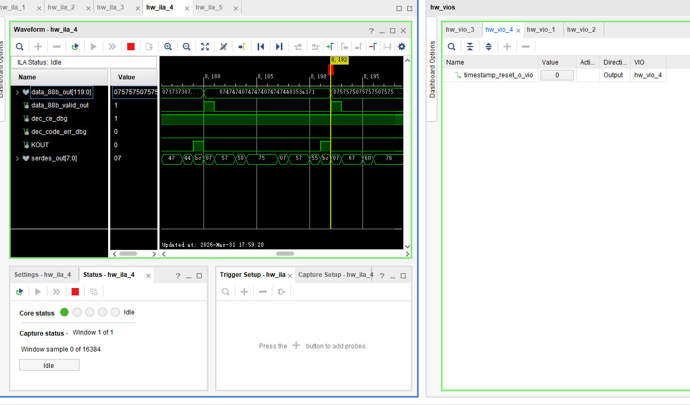
完成时间戳的读出与复位
DAQ发送时间戳的复位信号，RU收到复位信号后向触发板转发复位信号，与其他前端板同步收到复位信号后清零时间戳
此处用VIO代替DAQ的复位信号
复位信号置1，时间戳清零
复位信号置0，时间戳计数

Slide 21
下一步工作计划
配合华师基于读出电子学完成MIC6载板调试和测试
在惠州进行集成安装和联测

Slide 22
Outline
H-NS0电子学系统
T0/触发/末端晶体电子学进展
MIC6电子学进展
USTC-MAPS电子学进展
LGAD电子学进展
现场安装调试

Slide 23
研制进展
与FELIX联调测试
载板与转接板制作
时间戳逻辑测试
未来工作计划

Slide 24
与FELIX联调测试
测试分为下面几项：
  固件整合
  软件移植
  GBT链路功能测试
  用户逻辑测试

Slide 25
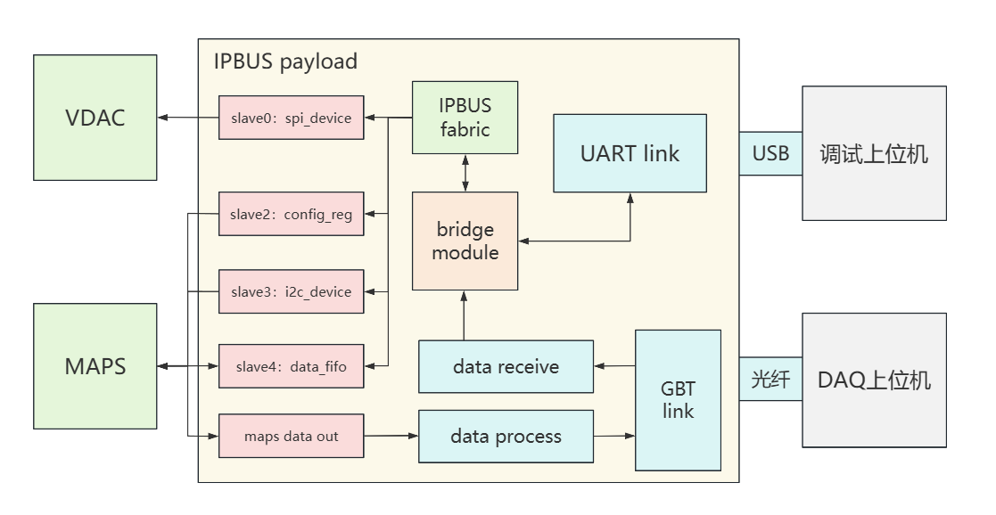
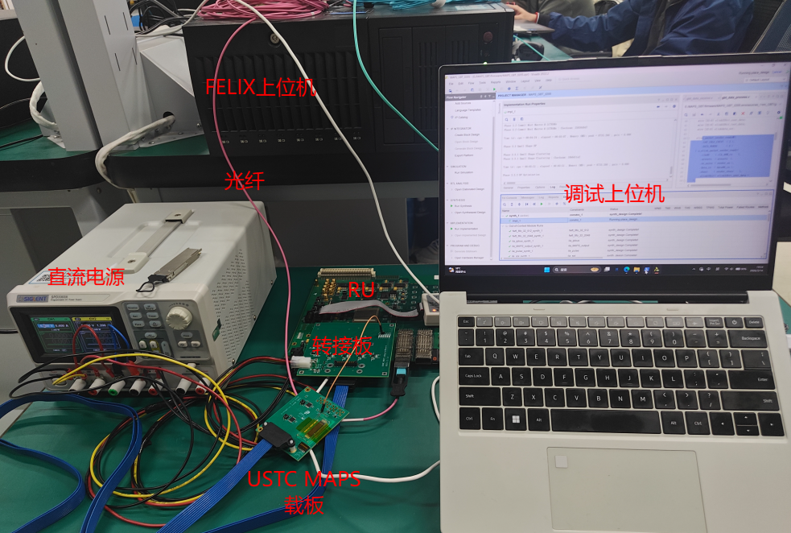
1. 固件整合
在原有固件的基础上例化GBT链路模块、数据解包和打包模块。在硬件上通过光纤连接RU与FELIX机箱。

Slide 26
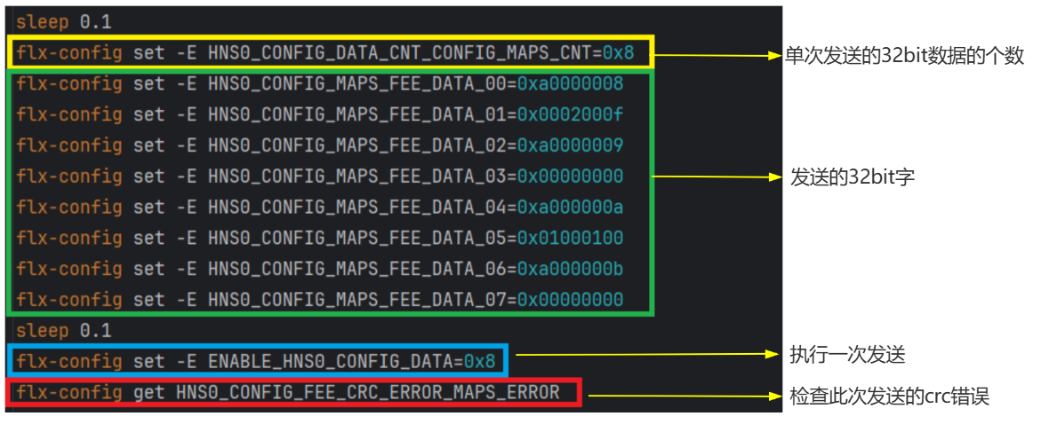
2. 软件移植
在FELIX上位机中，配置和读数据通过命令实现。
使用原来的python脚本生成shell脚本，可以实现软件移植。

Slide 27
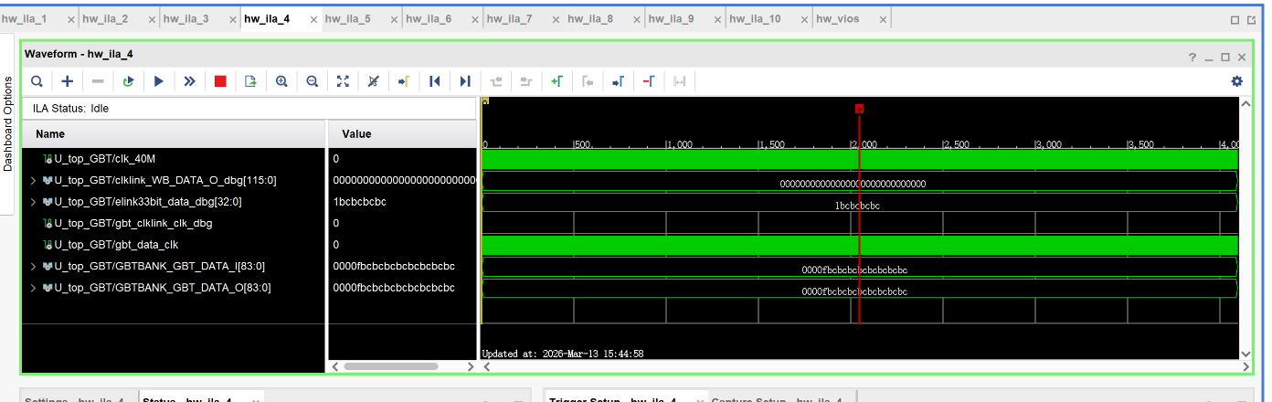
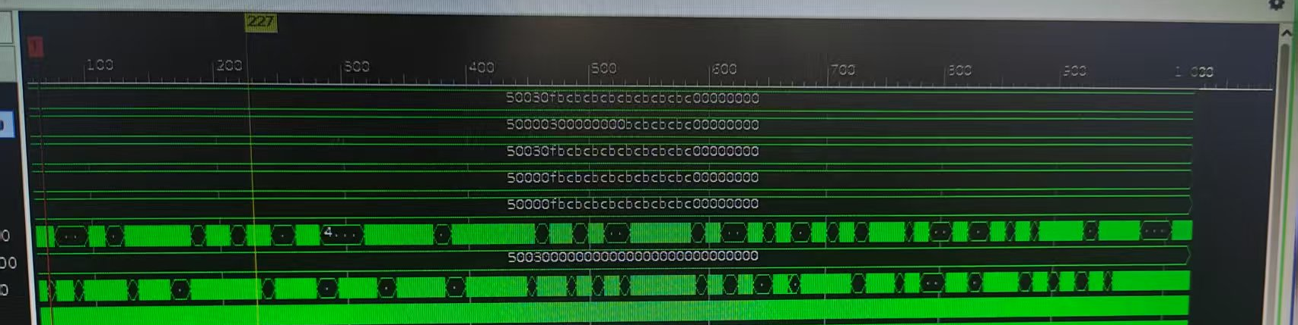
3. GBT链路功能测试
建立连接
MAPS端恢复RX时钟
发送空帧
接收DAQ的空帧
DAQ端数据对齐
接收MAPS的空帧

Slide 28
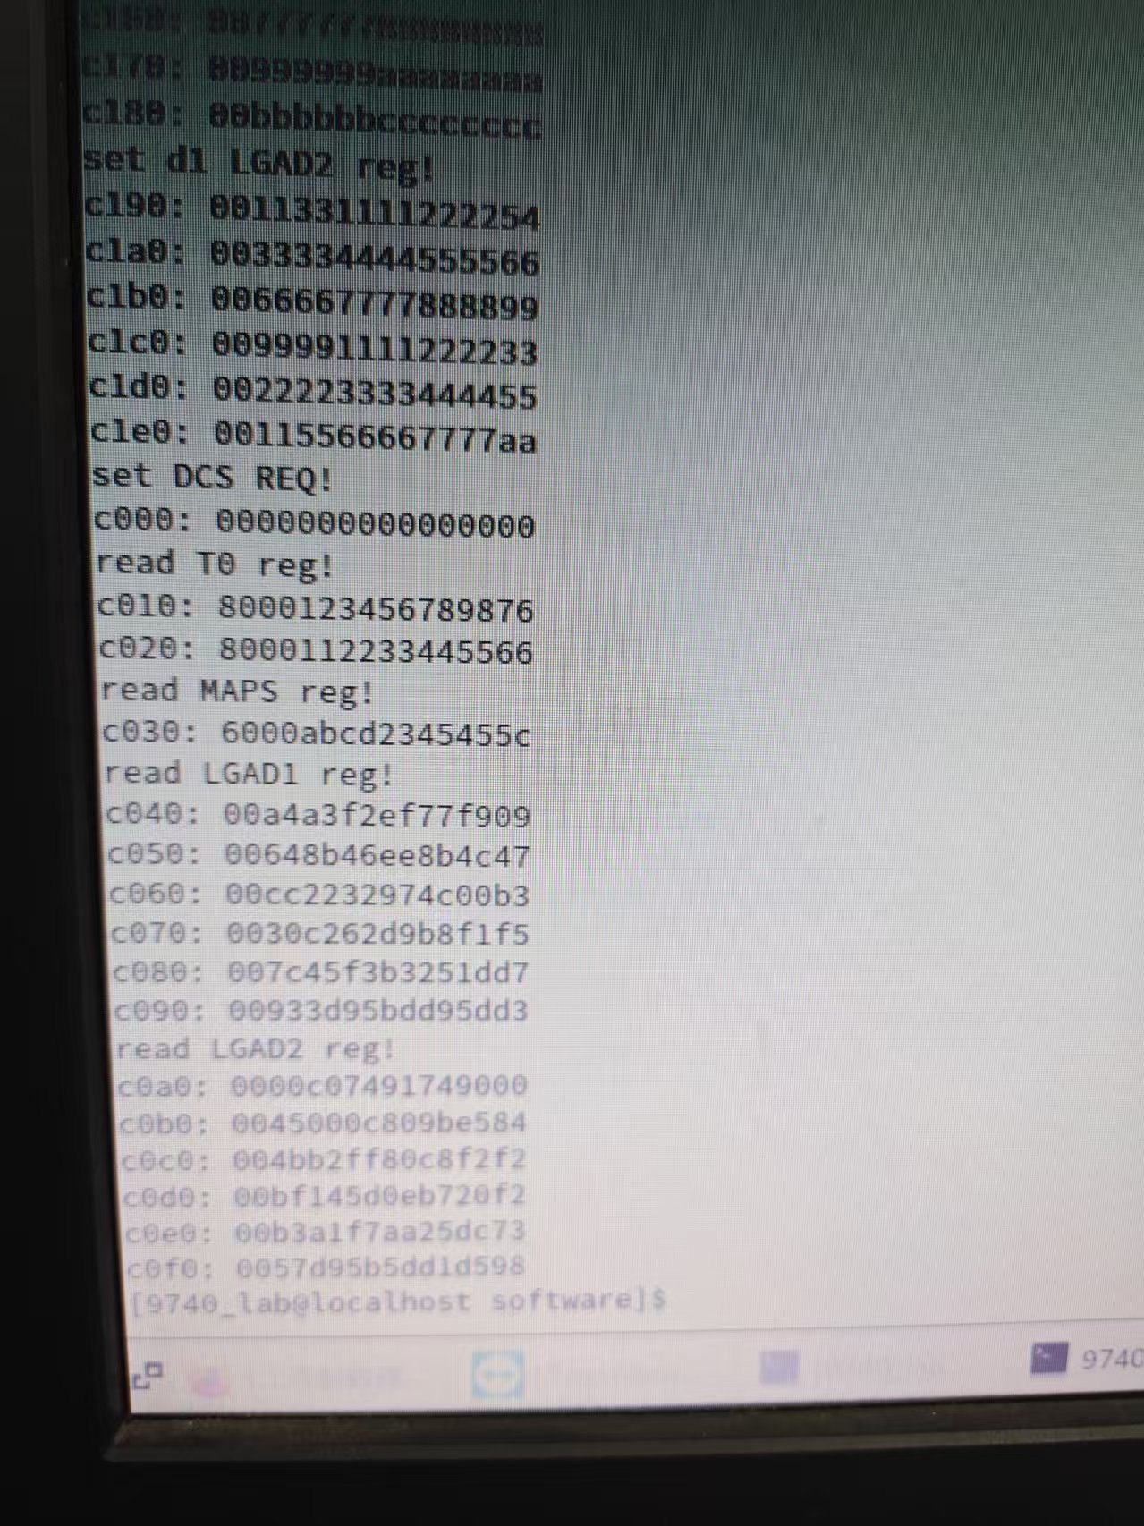
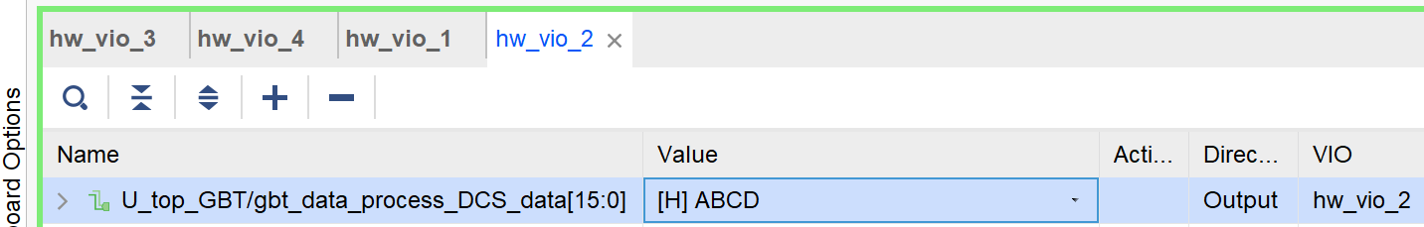
3. GBT链路功能测试
DAQ对MAPS的DCS获取
read maps reg : 6000abcd2345455c
表明MAPS响应了DCS请求，并返回设定的数据

Slide 29
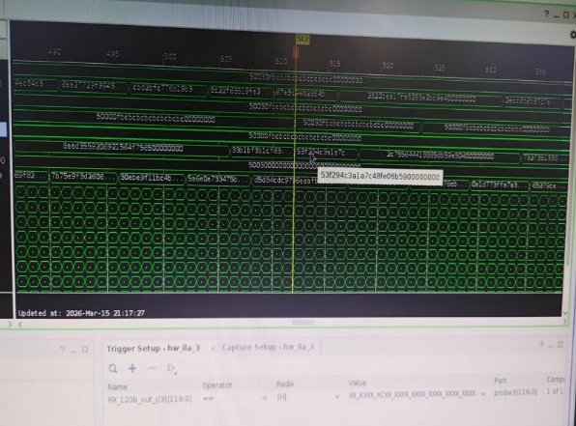
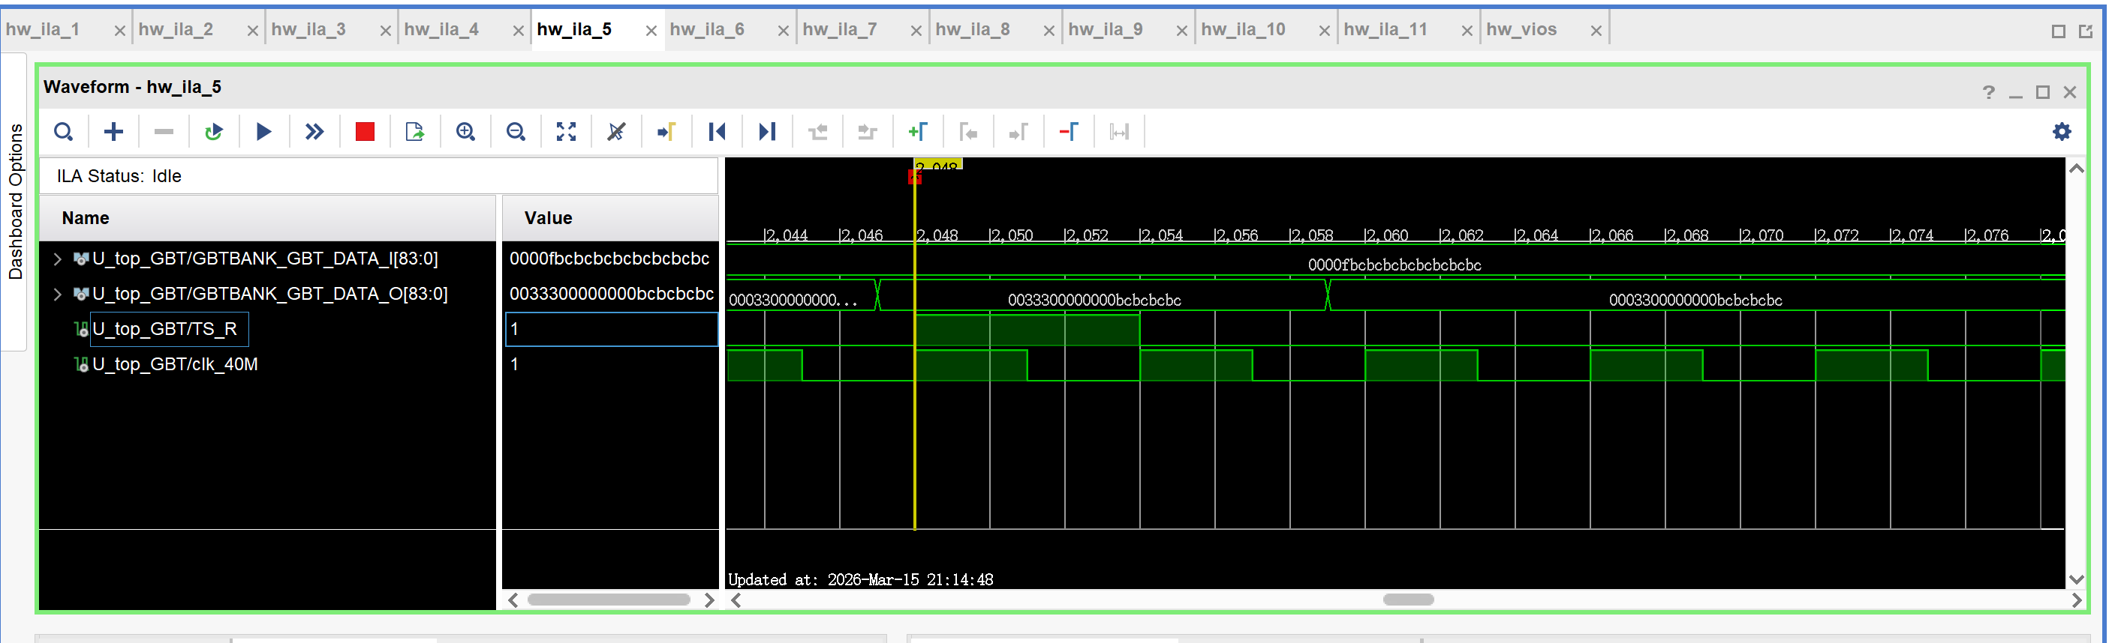
3. GBT链路功能测试
MAPS的TS申请
TS用于同步各个芯片的时间戳
FELIX收到TS申请
FELIX向各个设备发送TS

Slide 30
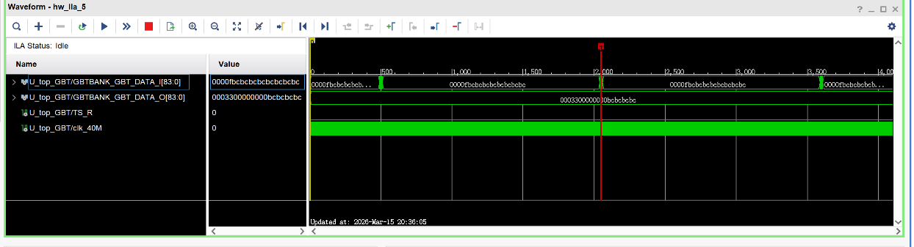
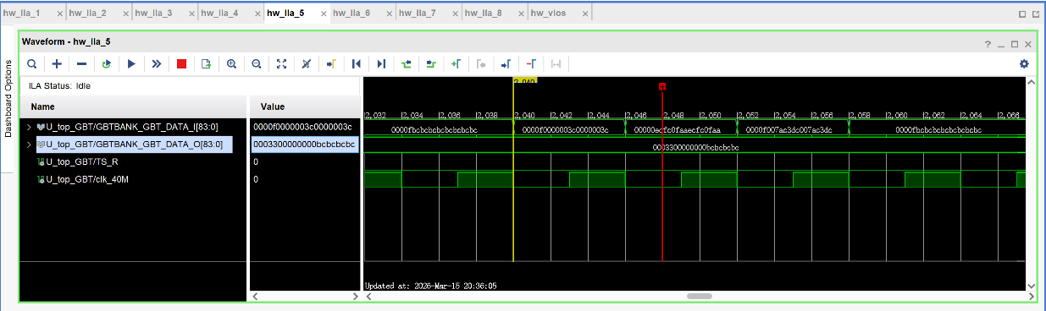
3. GBT链路功能测试
链路稳定性测试
DAQ下行数据CRC校验无错误
MAPS上行数据CRC校验无错误，也没有其他错误
使用模拟数据进行8个小时的上行数据传输，数据解包分析未发现错误

Slide 31
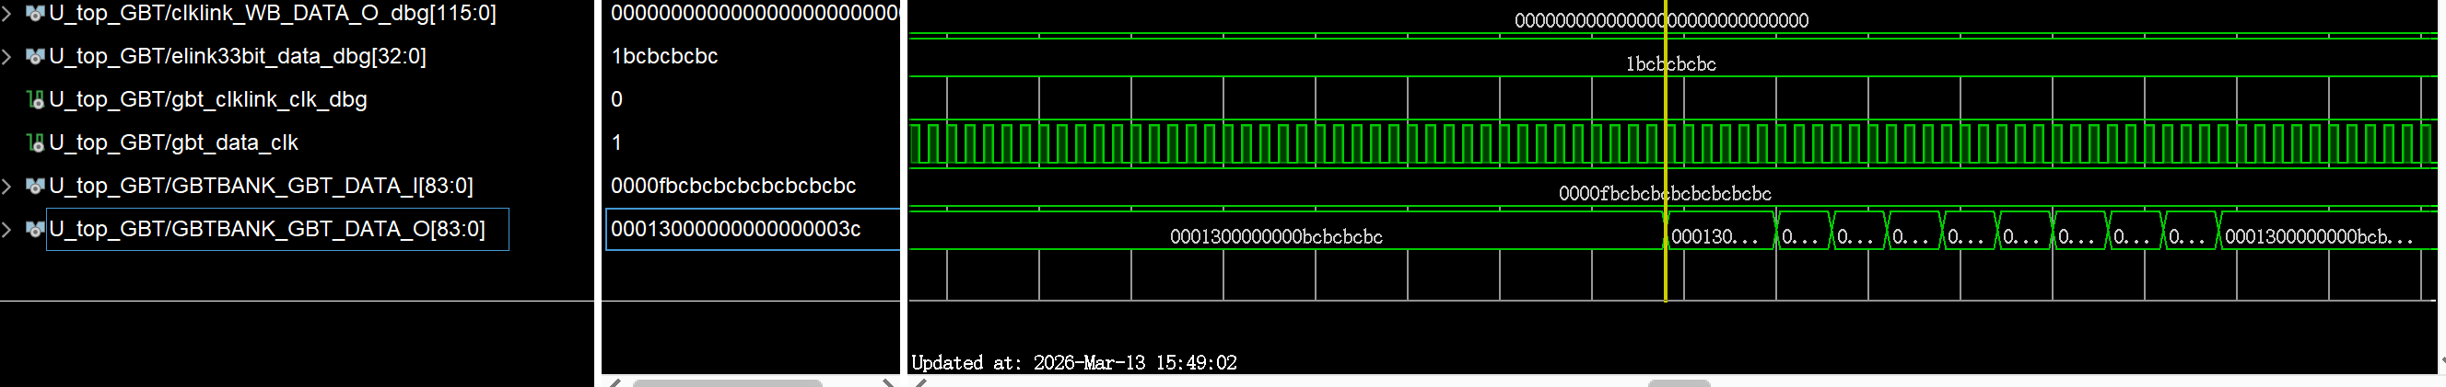
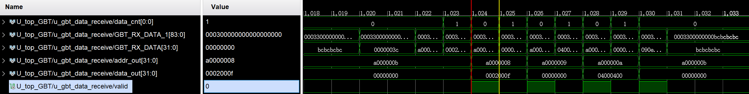
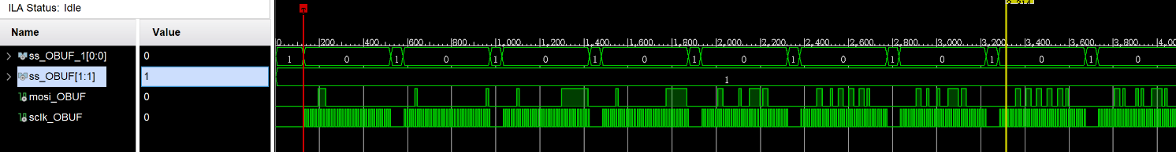
4. 用户逻辑测试
从原始的下行数据包中解析出配置命令，并正确配置MAPS。
原始下行数据包
数据包解析
配置MAPS

Slide 32
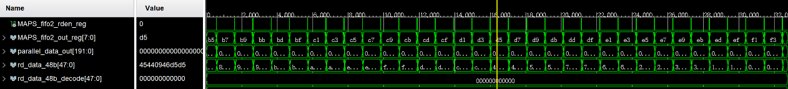
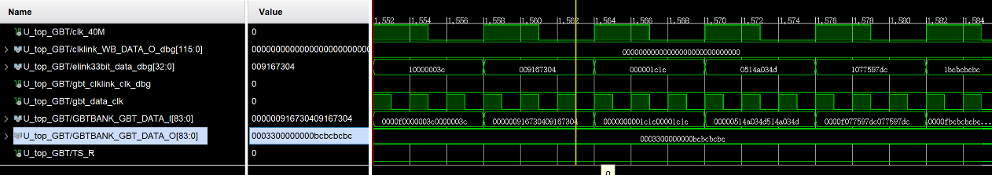
4. 用户逻辑测试
使用DPULSE触发像素，将数据打包发送给FELIX。
使用Dpulse触发少量像素
发送数据包（5*32bit）

Slide 33
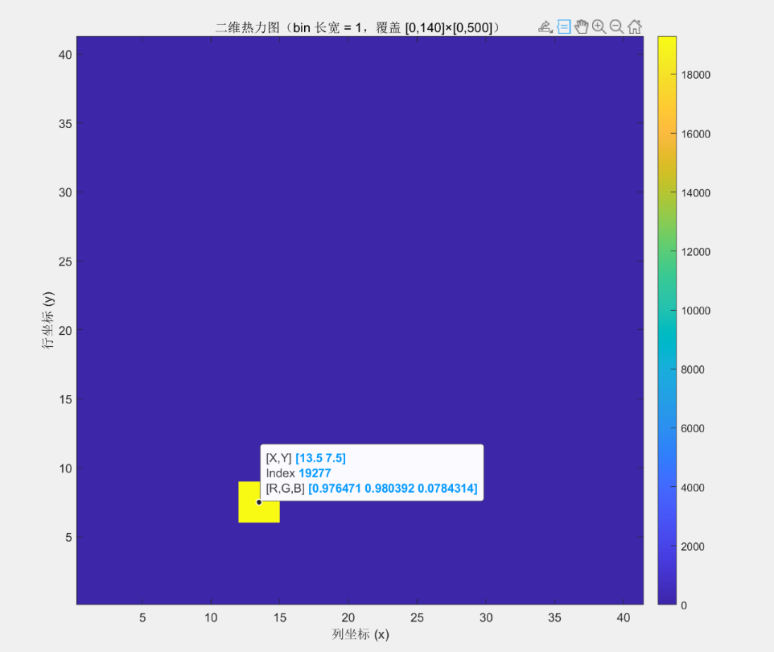
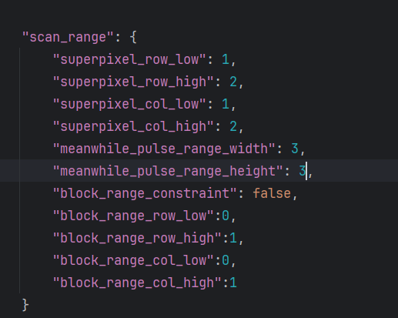
4. 用户逻辑测试
数据解包后分析，触发位置与配置一致

Slide 34
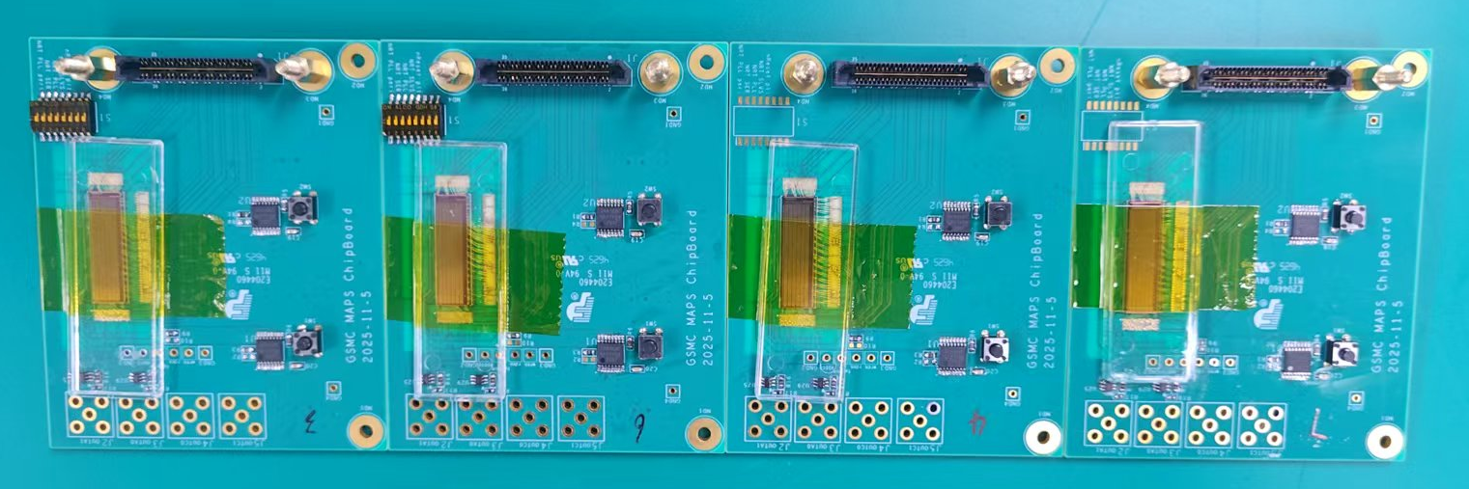
载板与转接板制作
USTC MAPS载板新制作4块，测试后功能正常
转接板完成改板和制作

Slide 35
outline
与FELIX联调测试
载板与转接板制作
时间戳逻辑测试
未来工作计划

Slide 36
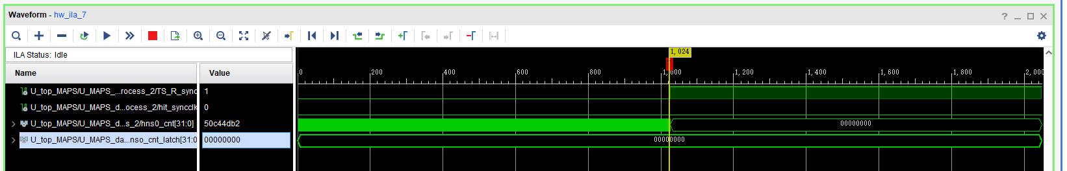
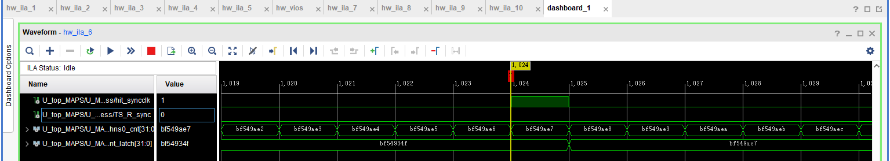
时间戳逻辑测试
RU接收时钟分发板的时钟作为时间戳计数时钟，接收同步复位信号进行时间戳复位。在粒子击中时锁存时间戳。
时间戳复位
时间戳锁存

Slide 37
Outline
H-NS0电子学系统
T0/触发/末端晶体电子学进展
MIC6电子学进展
USTC-MAPS电子学进展
LGAD电子学进展
现场安装调试

Slide 38
Module键合
Latic V1
  完成5片键合，采用新工艺
  目前正在焊接打线
  根据测试结果决定是否采用新工艺继续键合
Latic V4
  完成2片键合
  目前正在焊接打线

Slide 39
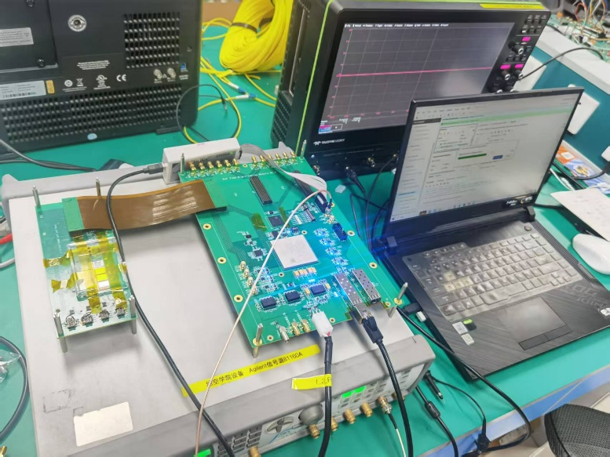
LGAD读出电子学进展
300通道读出电子学完成逻辑设计与测试
在CCNU进行了LGAD与FELIX的联调测试，数据的上下行功能均已验证

Slide 40
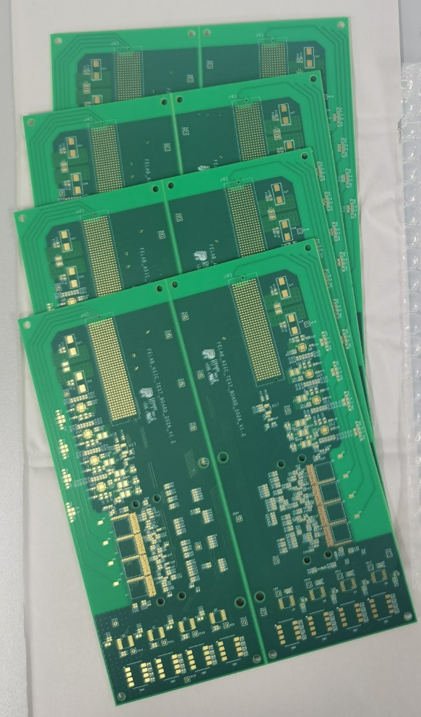
LGAD读出电子学进展
LATICv1芯片前端板的复制已完成制板，正在进行焊接和打线

Slide 41
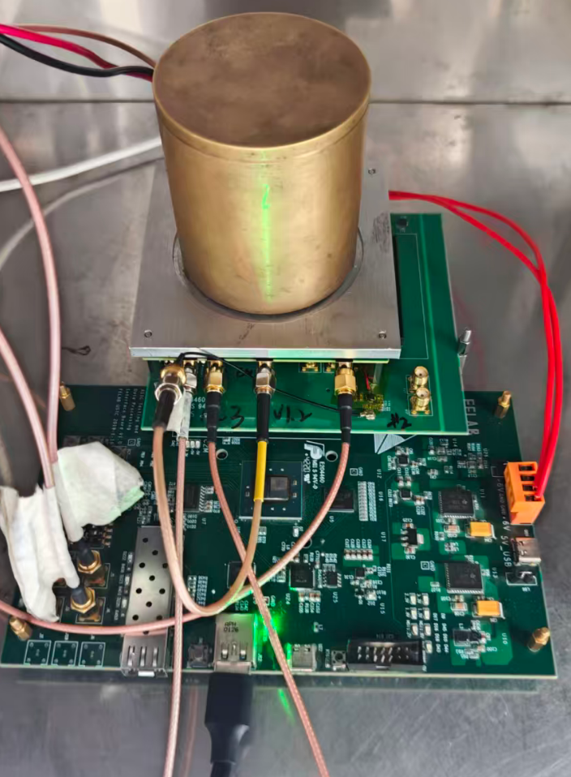
Module测试方法
用Sr90 β源照射单通道放大板和LATIC module测试板。
统计符合事例，计算飞行时间差，删除TOT过大和过小的信号（~20%），做time-walk修正，做高斯拟合得到σ，减去单通道放大板的时间精度，得到LATIC module的时间精度。

Slide 42
LATICv1测试结果
测了2片hybrid, 在150 V高压，~5 fC等效阈值下测试。
平均值~63 ps
1-5通道和6-25通道分别为两种不同的技术路线

Slide 43
LATIC v3测试结果
黑色区域被用于高压打线的铜皮覆盖，事例统计量不足。

Slide 44
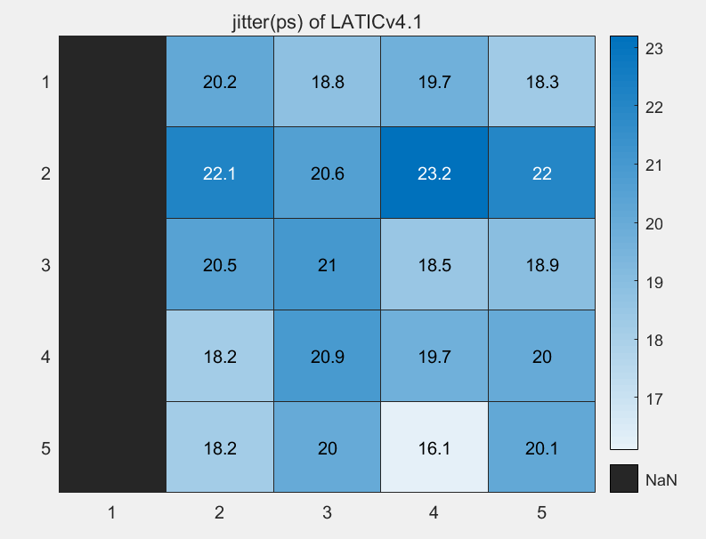
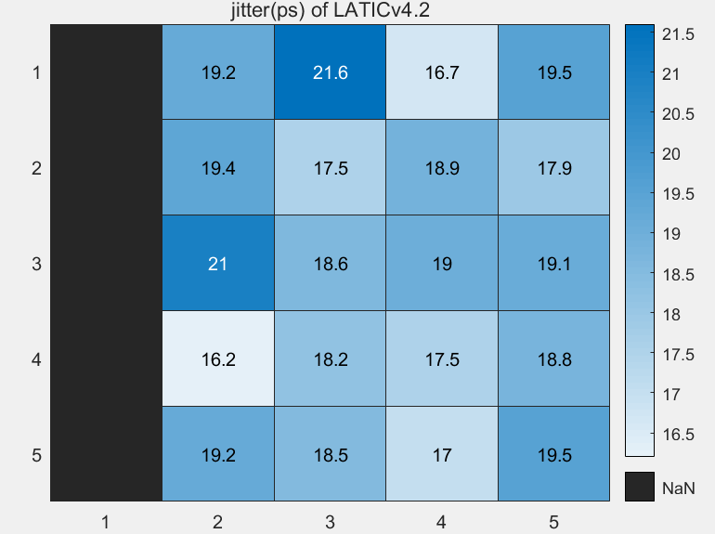
LATIC V4测试结果
电子学时间精度好于24 ps RMS

Slide 45
Outline
H-NS0电子学系统
T0/触发/末端晶体电子学进展
MIC6电子学进展
USTC-MAPS电子学进展
LGAD电子学进展
现场安装调试

Slide 46
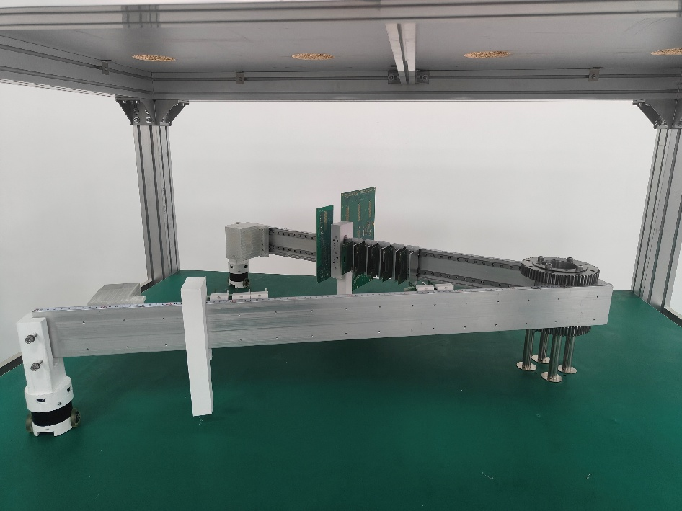
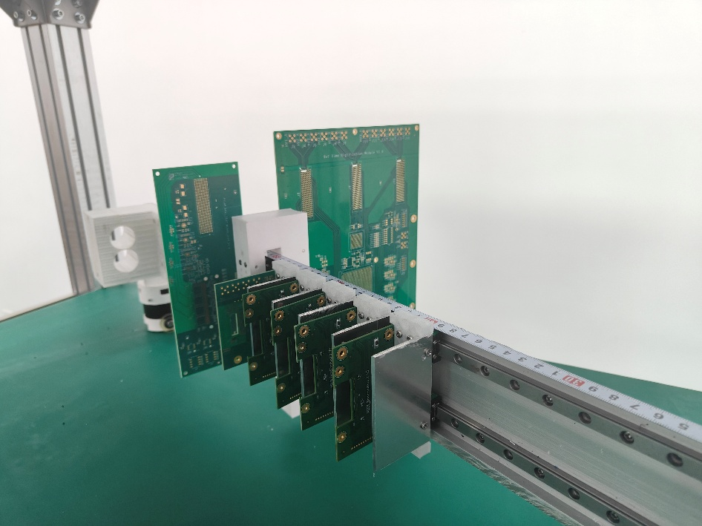
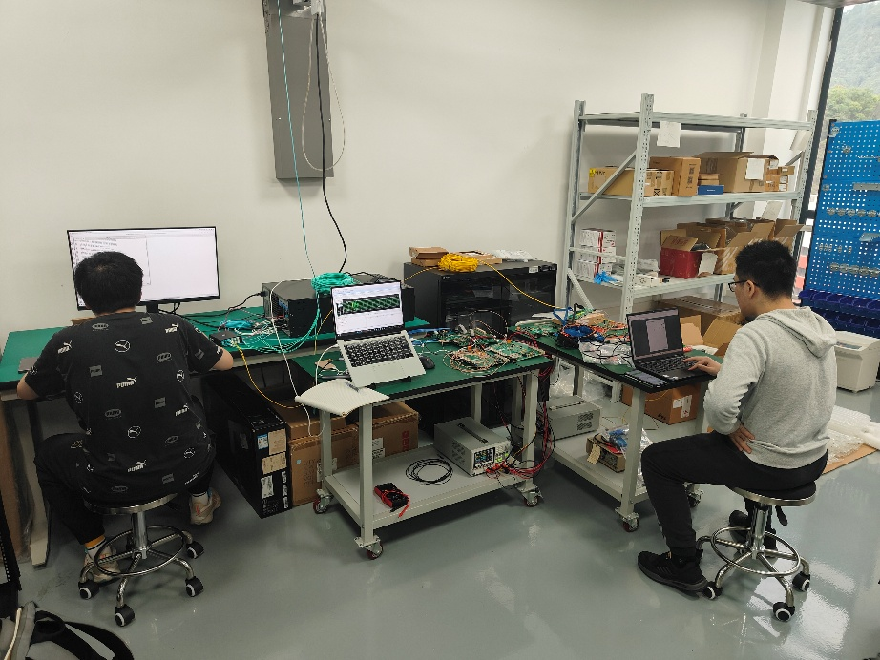

Slide 47
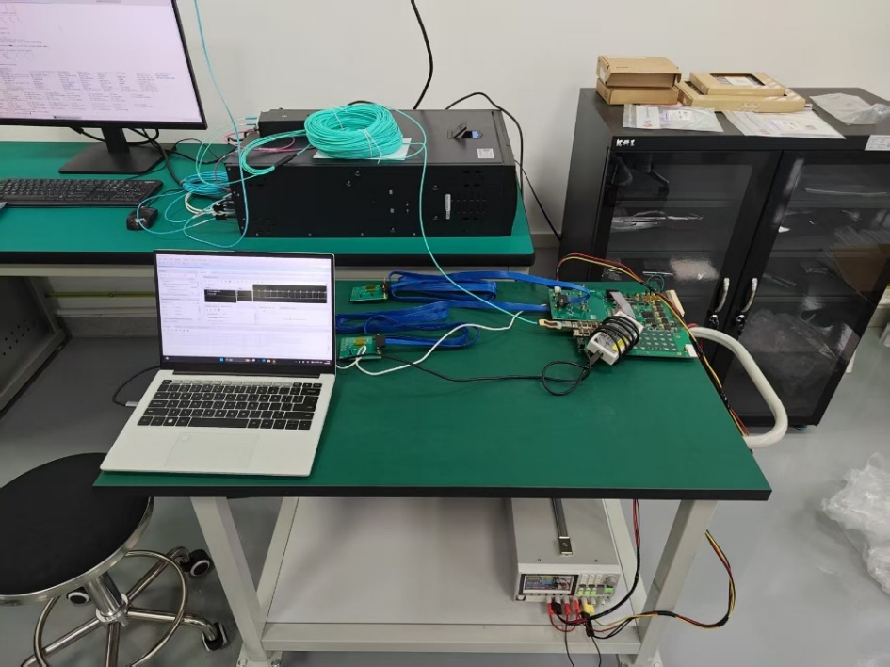
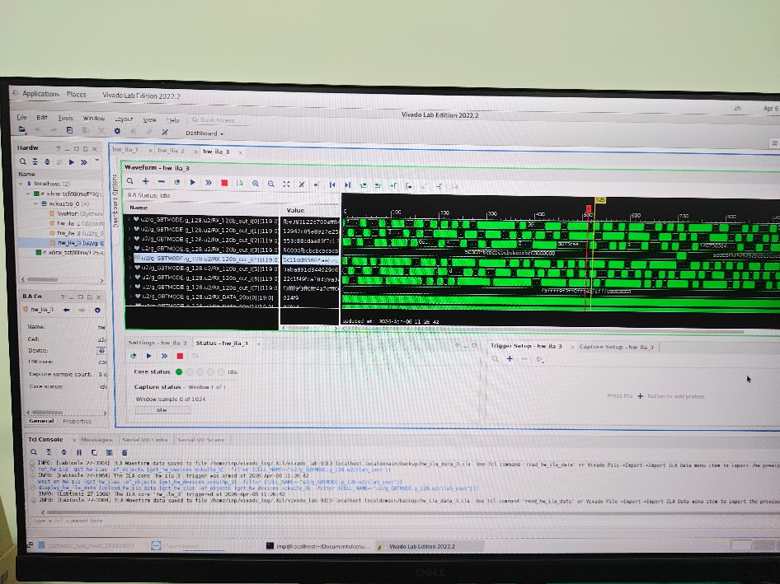
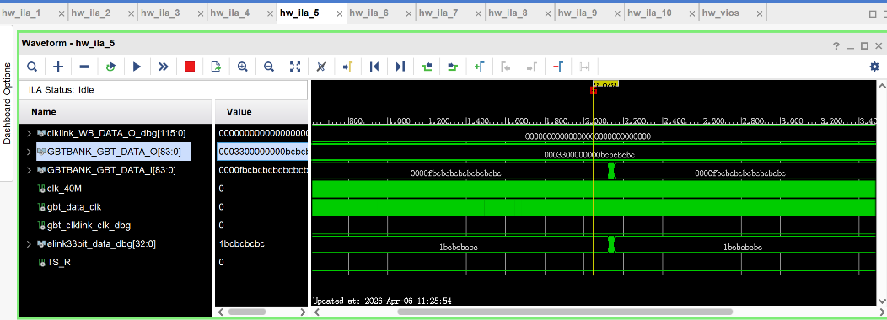

Slide 48
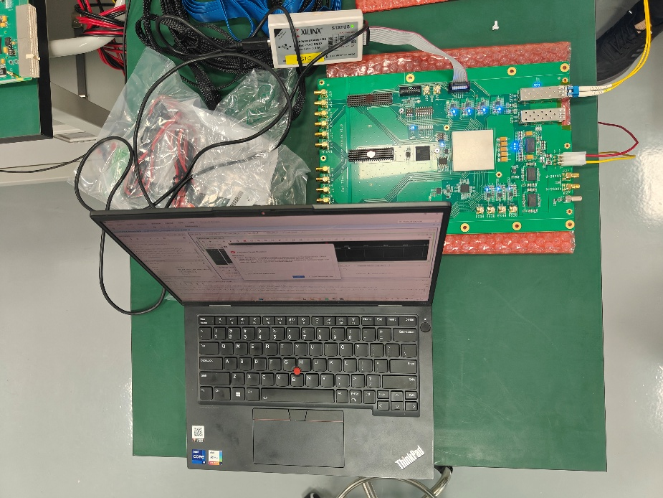
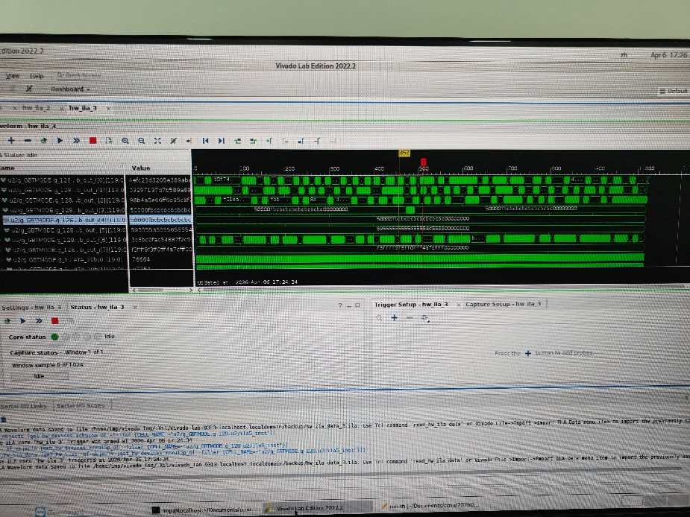
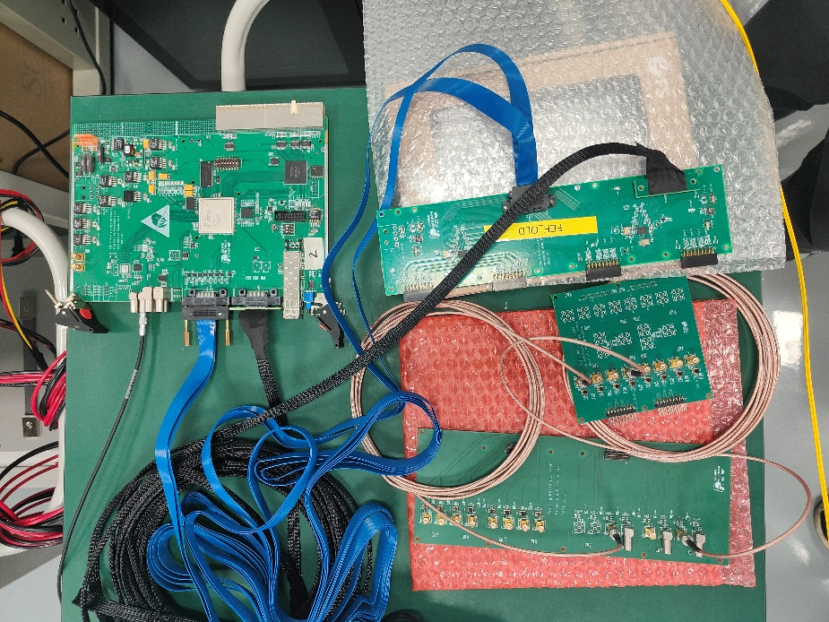
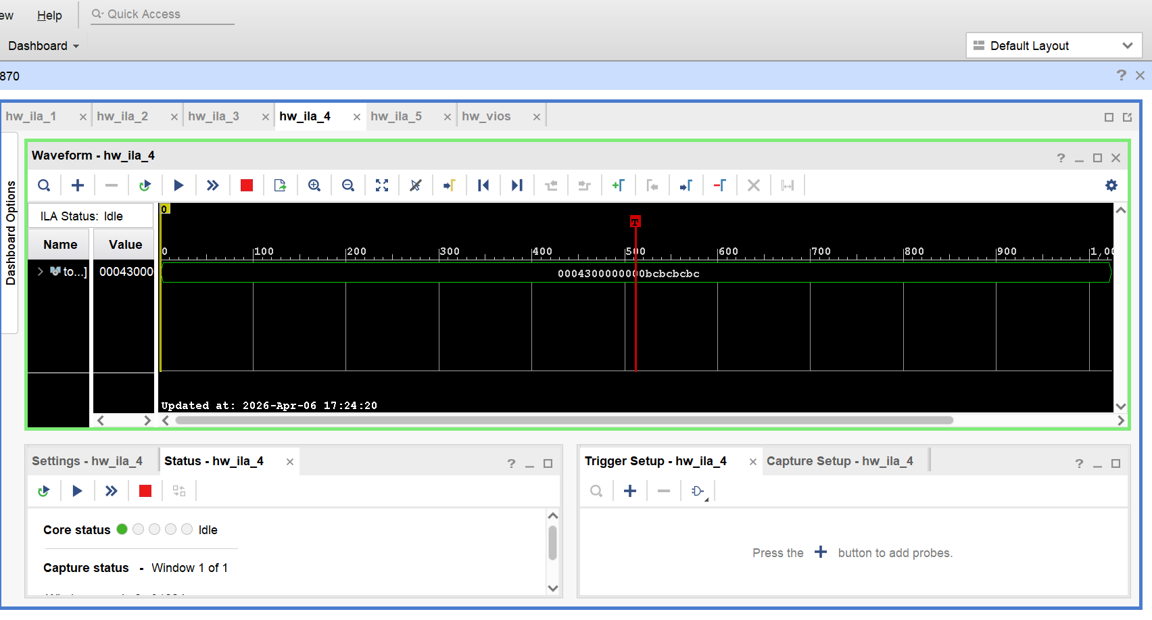

Slide 49
谢谢！

